Slide 1
ĐÂY LÀ NHỮNG AI?

Slide 2
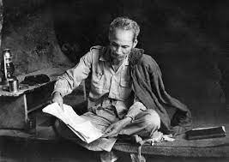
CHỦ TỊCH HỒ CHÍ MINH

Slide 3
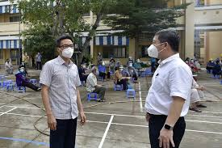
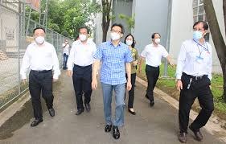
PHÓ THỦ TƯỚNG VŨ ĐỨC ĐAM

Slide 4
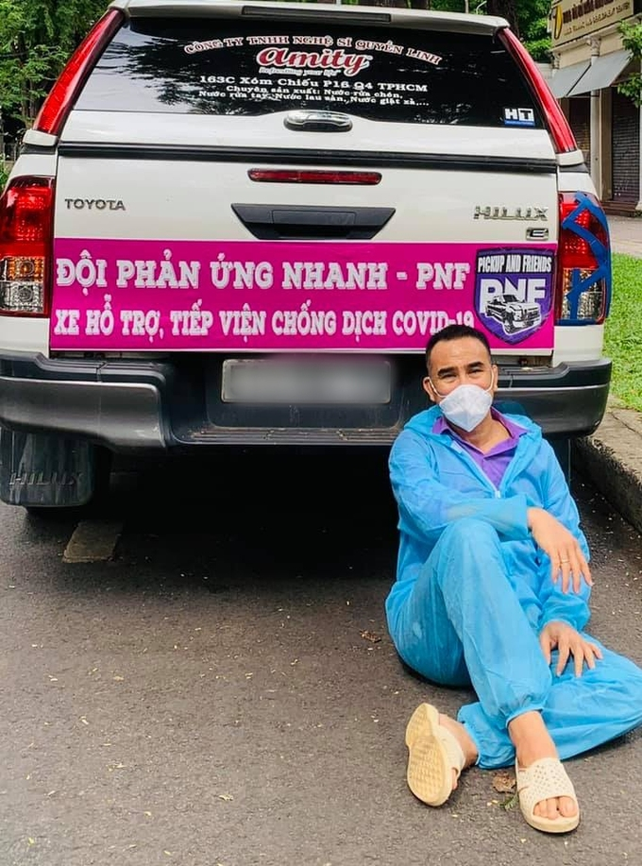
MC QUYỀN LINH

Slide 5
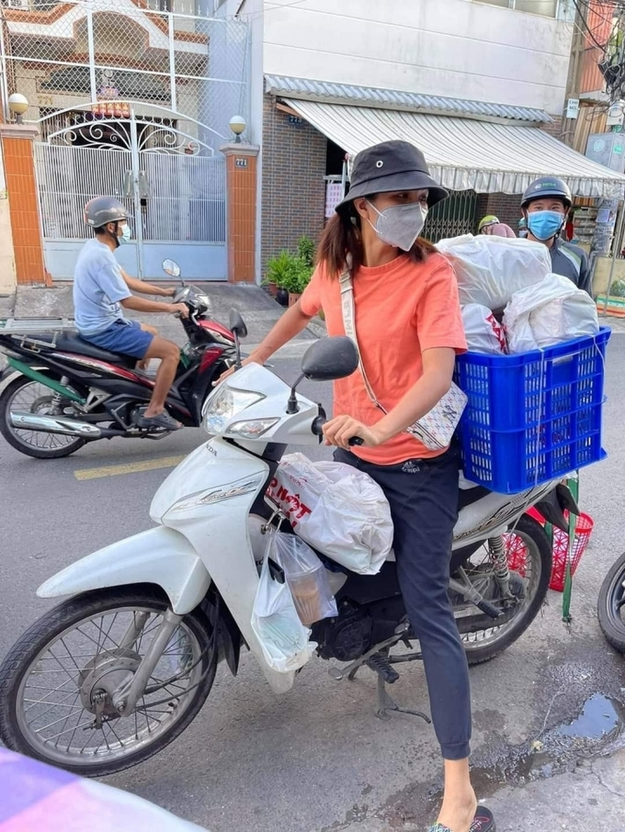
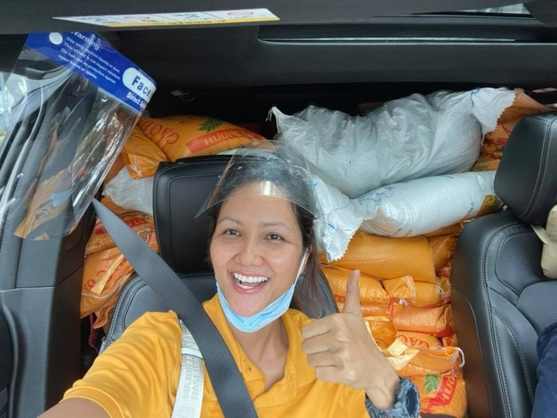
H’HEN NIÊ

Slide 6
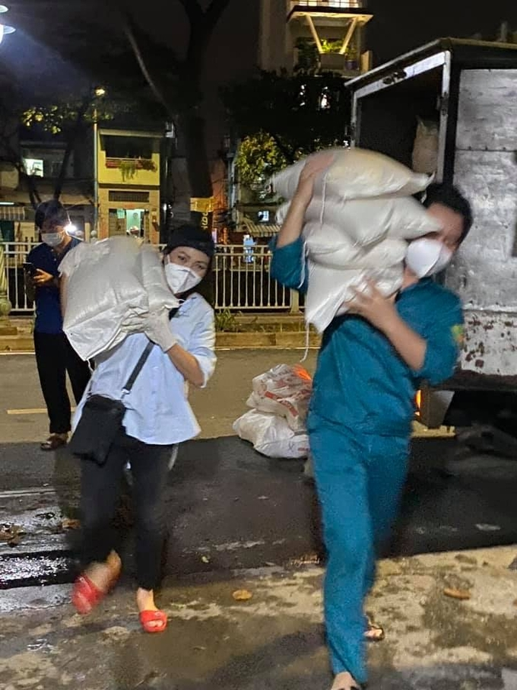
CA SĨ PHƯƠNG THANH

Slide 7
NHỮNG HÌNH ẢNH TRÊN LIÊN TƯỞNG ĐẾN ĐỨC TÍNH GÌ CỦA CON NGƯỜI VIỆT NAM?

Slide 8
TRƯỜNG THCS NGUYỄN THỊ HƯƠNG
MÔN GIÁO DỤC CÔNG DÂN 7
BÀI 1
SỐNG GIẢN DỊ
GIÁO VIÊN: NGUYỄN QUỐC THỊNH

Slide 9
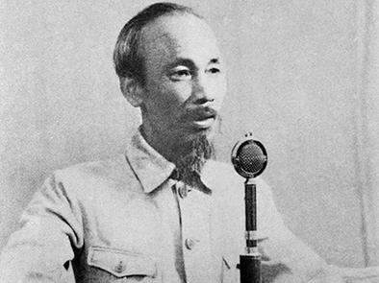
I. TÌM HIỂU TRUYỆN ĐỌC
BÁC HỒ TRONG NGÀY TUYÊN NGÔN ĐỘC LẬP

Slide 10
Trả lời các câu hỏi sau đây:

Slide 11
Trang phục, tác phong và lời nói của Bác Hồ trong truyện, được thể hiện như thế nào?

Slide 12
- Trang phục: quần áo ka-ki, đội mủ vải ngả màu và di dép cao su.
Tác phong:
+ Cười đôn hậu
+ Vẩy tay chào mọi người

Slide 13
Em có nhận xét gì về cách ăn mặc, tác phong và lời nói của Bác?

Slide 14
- Thân mật như người cha đối với con.
- Lời nói đơn giản

Slide 15
I. TÌM HIỂU TRUYỆN ĐỌC
BÁC HỒ TRONG NGÀY TUYÊN NGÔN ĐỘC LẬP
=> Ăn mặc đơn giản, không cầu kỳ, phù hợp với hoàn cảnh đất nước lúc đó.

Slide 16
II. NỘI DUNG BÀI HỌC
1. sống giản dị LÀ GÌ?
- Là sống phù hợp với điều kiện, hoàn cảnh của bản thân, gia đình và xã hội.

Slide 17
Kể tên một vài ví dụ về lối sống giản dị của em hoặc mọi người xung quanh?

Slide 18
2. Biểu hiện
Không xa hoa lãng phí.
Không cầu kì, kiểu cách.

Slide 19
Kể tên một vài ví dụ trái với lối sống giản dị của em hoặc mọi người xung quanh?

Slide 20
3. Ý nghĩa
- Là phẩm chất đạo đức cần có ở mỗi người.
- Sống giản dị sẽ được mọi người yêu mến, cảm thông, giúp đỡ.

Slide 21
IIi. Dặn dò
- Học bài 1.
Chuẩn bị bài 2.
Tìm một số tấm gương về lối sống giản dị.

